Slide 1
«Занимательная сенсорика»
Программа дополнительного образования
по развитию сенсорных эталонов
у детей в первой младшей группе
Составили воспитатели:
Савицкая А.М.
Шманова К.В.

Slide 2
Основные принципы программы:
-Принцип учета возрастно-психологических и индивидуальных особенностей ребенка.
-Принцип системности коррекционных и развивающих задач.
-Принцип единства диагностики и коррекции.
-Принцип активного привлечения ближайшего социального окружения к работе с ребенком.
-Принцип блочного подхода – позволяет педагогически воспроизвести многообразие общественной практики, сохранить принцип научности содержания, повысить эффективность его реализации

Slide 3
Задачи обучения
Развитие зрительных ощущений: учить различать цвет, форму, величину предмета.
Развитие тактильной чувствительности: учить различать на ощупь качество предметов и называть их (мягкий, пушистый, твердый и т.п.); развитие силы рук, мелкой моторики, координации движений.
Развитие слуховой чувствительности, умение слушать и различать звуки в окружающей обстановке, развитие речевого слуха.
Обратить внимание детей на различие предметов по величине; формировать понимание слов «большой» и «маленький».
Закрепить у детей умения группировать и соотносить по цвету, форме и величине.
Познакомить детей с пятью геометрическими формами и их названиями.
Дать представления о чередовании предметов по форме.

Slide 4
Предполагаемый результат
Дети различают и называют некоторые цвета спектра – красный, зеленый, синий, желтый.
Различают и называют некоторые геометрические фигуры и тела (шар, куб, круг, квадрат).
Используют сенсорные эталоны (лимон желтый как солнышко, огурчик зеленый как травка).
Начинают на ощупь различать качество предметов и их называть.
Умеют слушать и различать звуки в окружающей обстановке.

Slide 5
Объекты программы:
Дети 2-3 лет.
Методы:
Игровой метод (дидактические игры).
Наглядный метод (рассматривание дидактических пособий, предметов).
Практический – показ способов действия с предметами, эксперимент.
Формы организации деятельности:
групповая;
подгрупповая;
индивидуальная.

Slide 6
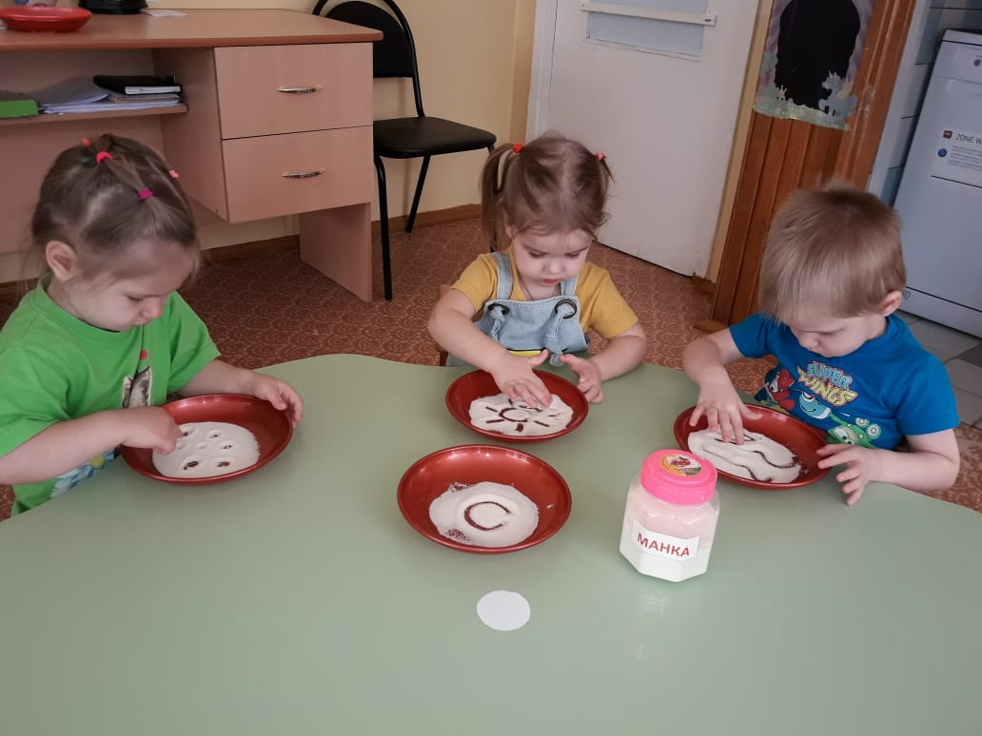
Волшебный поднос

Slide 7
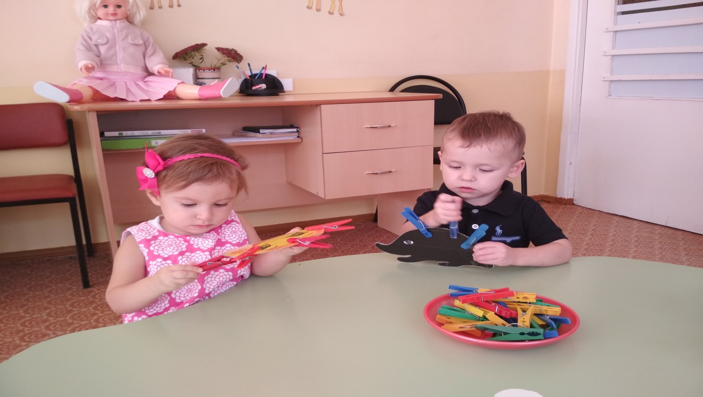
Игры с прищепками

Slide 8
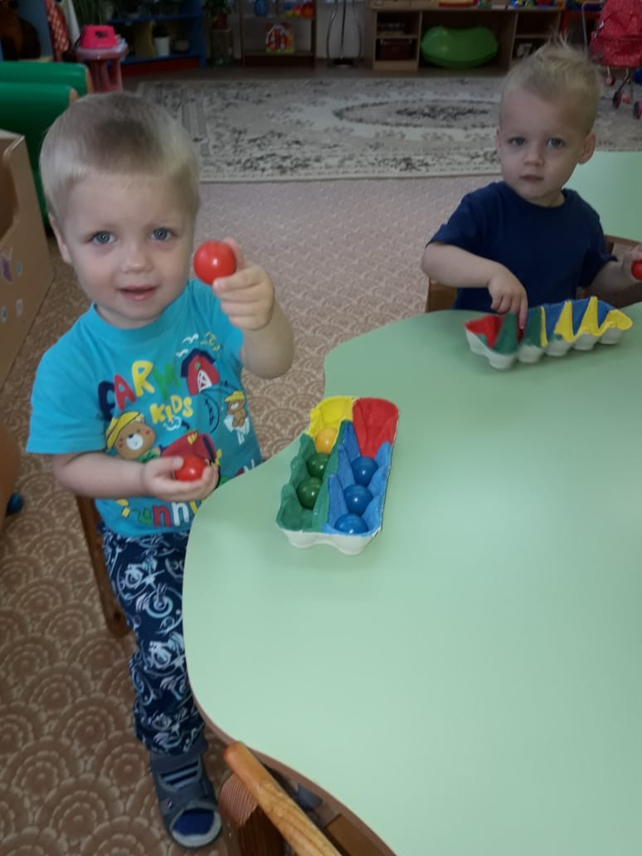
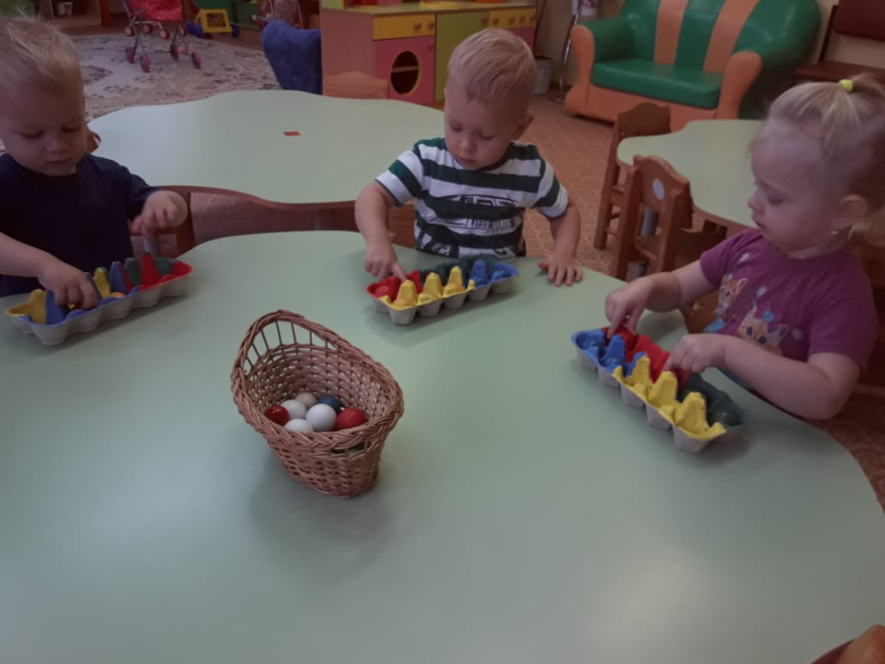
Разложи по цвету.

Slide 9
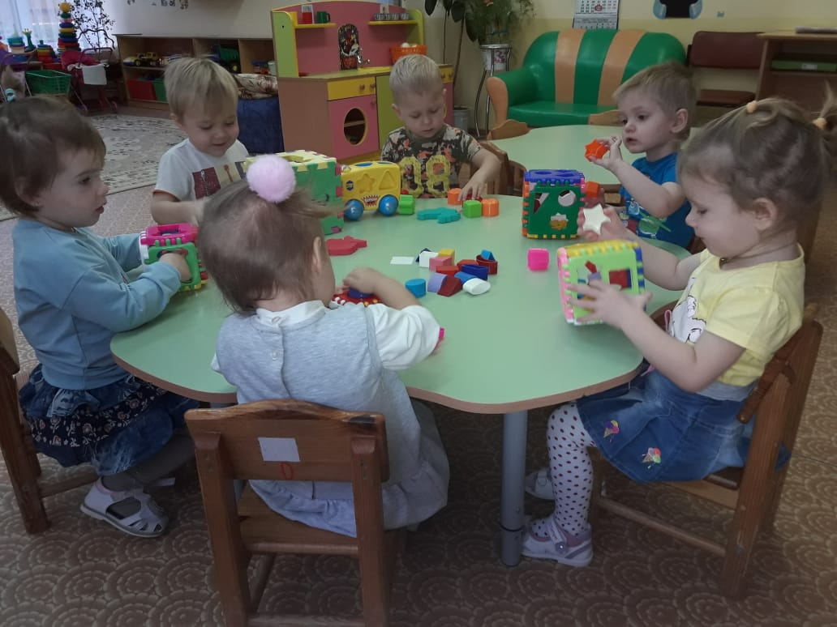
Игры с сортерами.

Slide 10
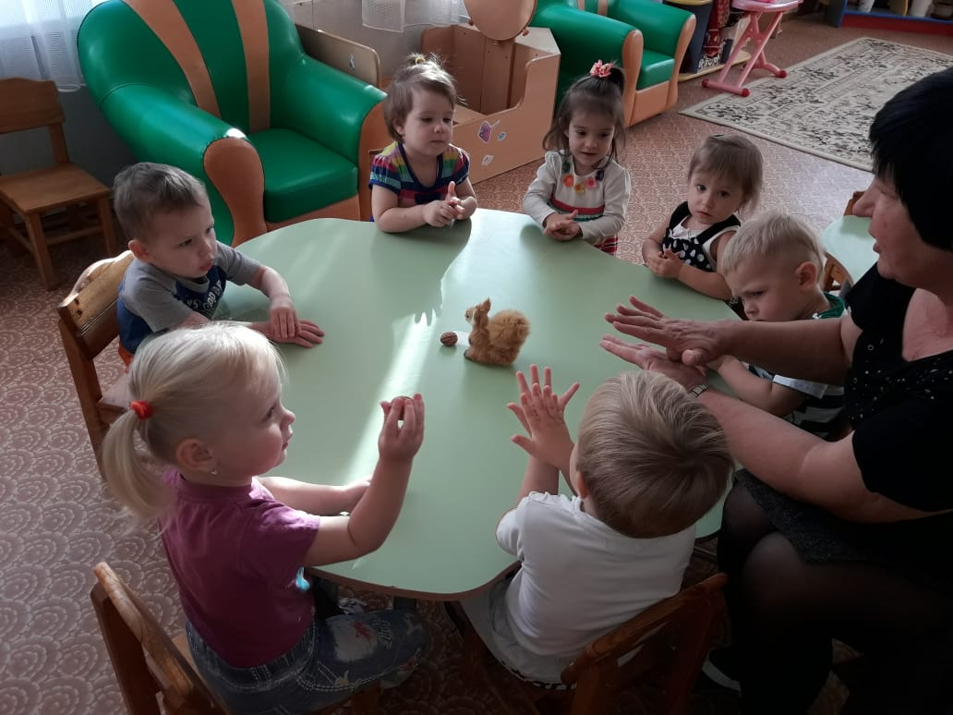
Пальчиковые игры с грецкими орехами.

Slide 11
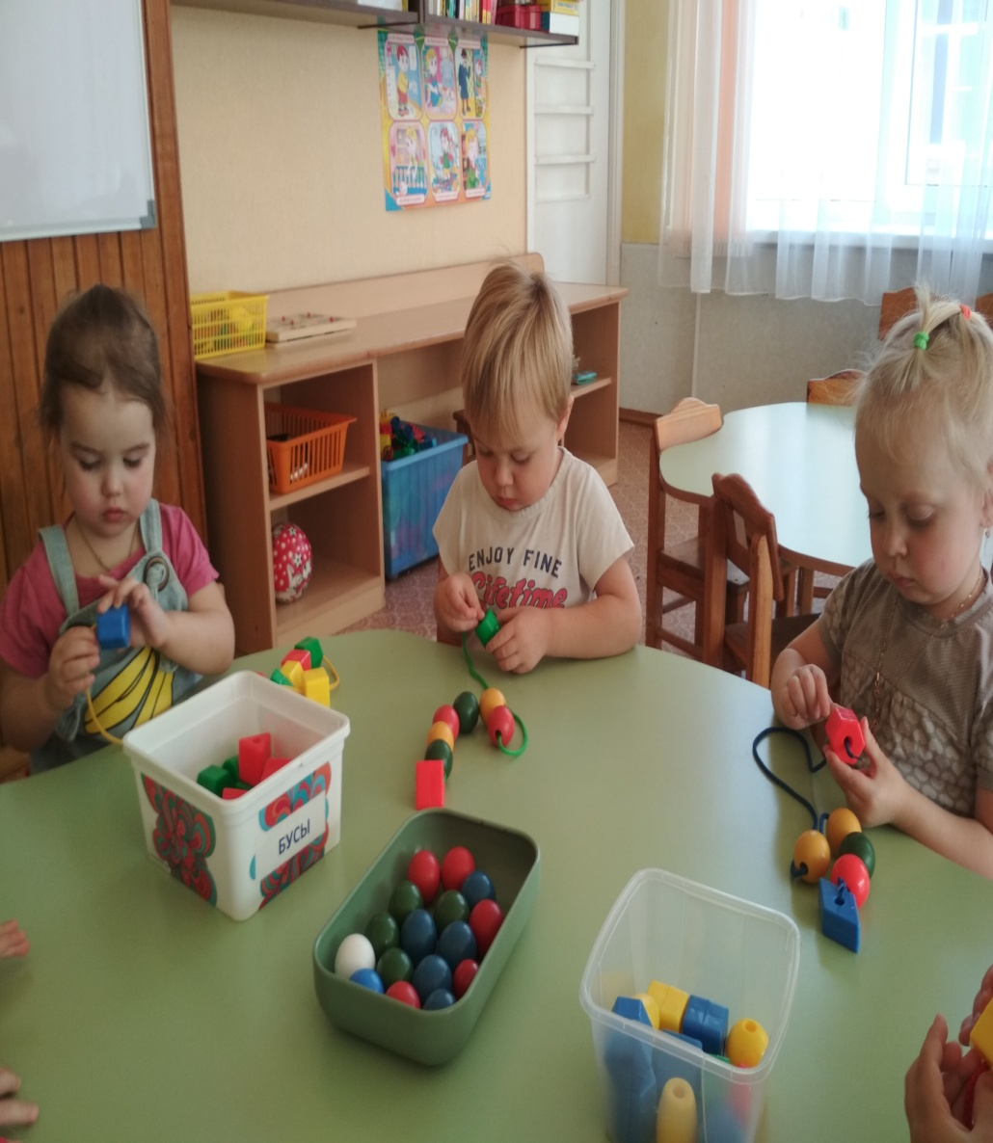
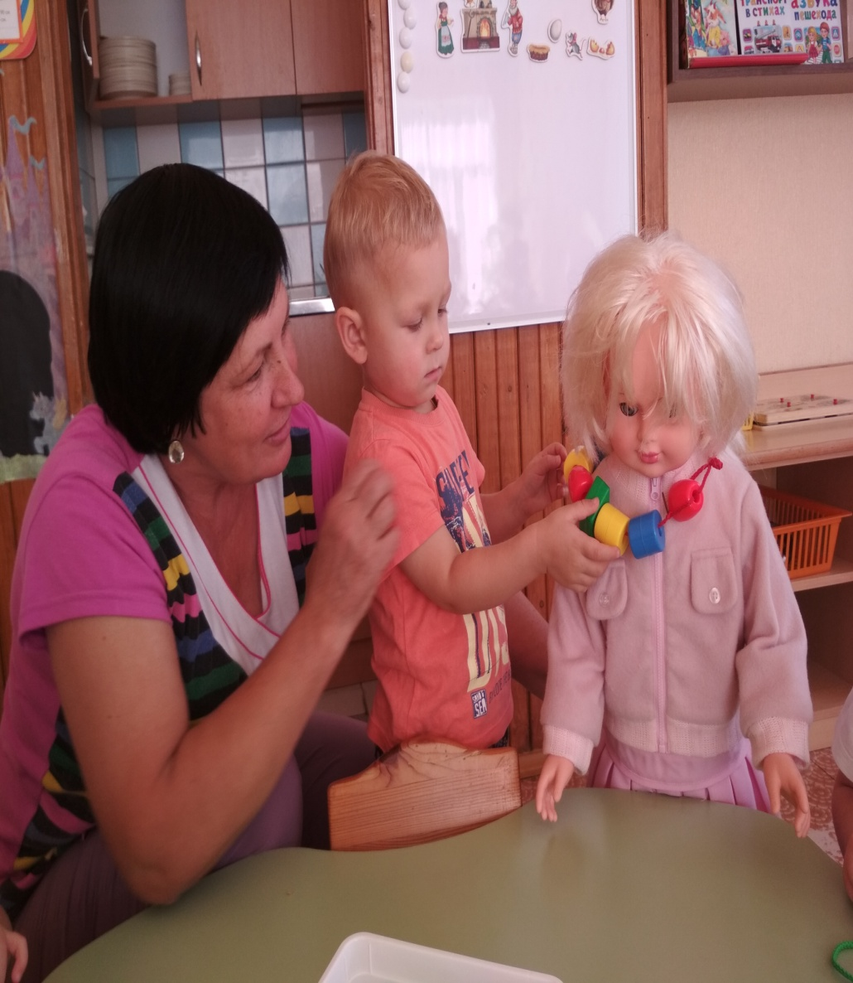
Сделаем маме бусы.

Slide 12
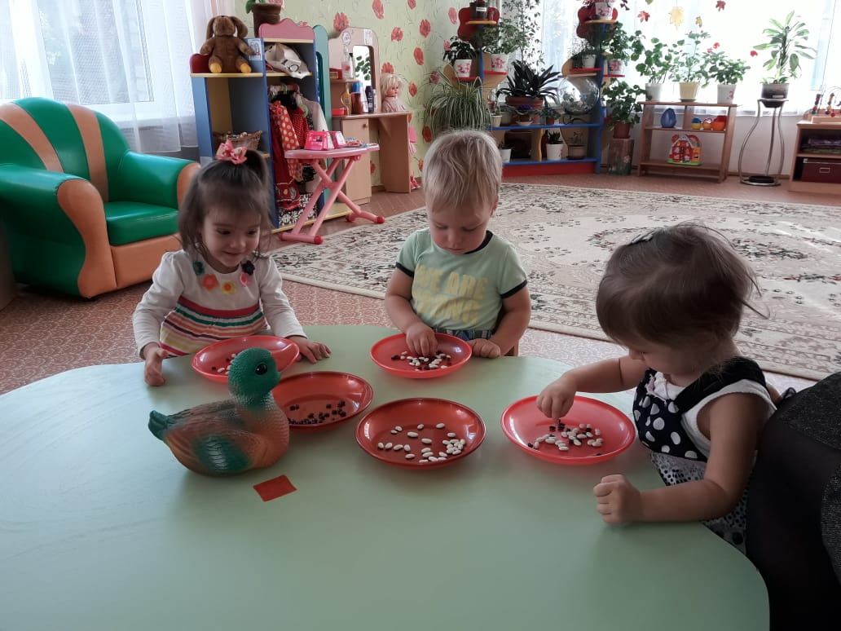
Перебери фасоль.

